Slide 1
Electronic Arts (EA)
Personen in voorstel, academiejaar

Slide 2
Korte inleiding
B

Slide 3
Geschiedenis
1982: EA opgericht door Trip Hawkins, pionier in game-ontwikkeling met titels als "Dr. J and Larry Bird Go One on One".
Jaren '90: Groei door overnames van Origin Systems (Ultima) en Westwood Studios (Command & Conquer), lancering iconische games "The Sims" en "Need for Speed".
2000+: Focus op online gaming via EA App, distributie van grote titels zoals Battlefield.
Begin 2010: Opkomst "Ultimate Team" modi in sportgames, begin van het live service model.
2014: Lancering EA Play abonnementsdienst.
2022: Einde samenwerking met FIFA, en de komst van EA Sports FC.
Heden

Slide 4

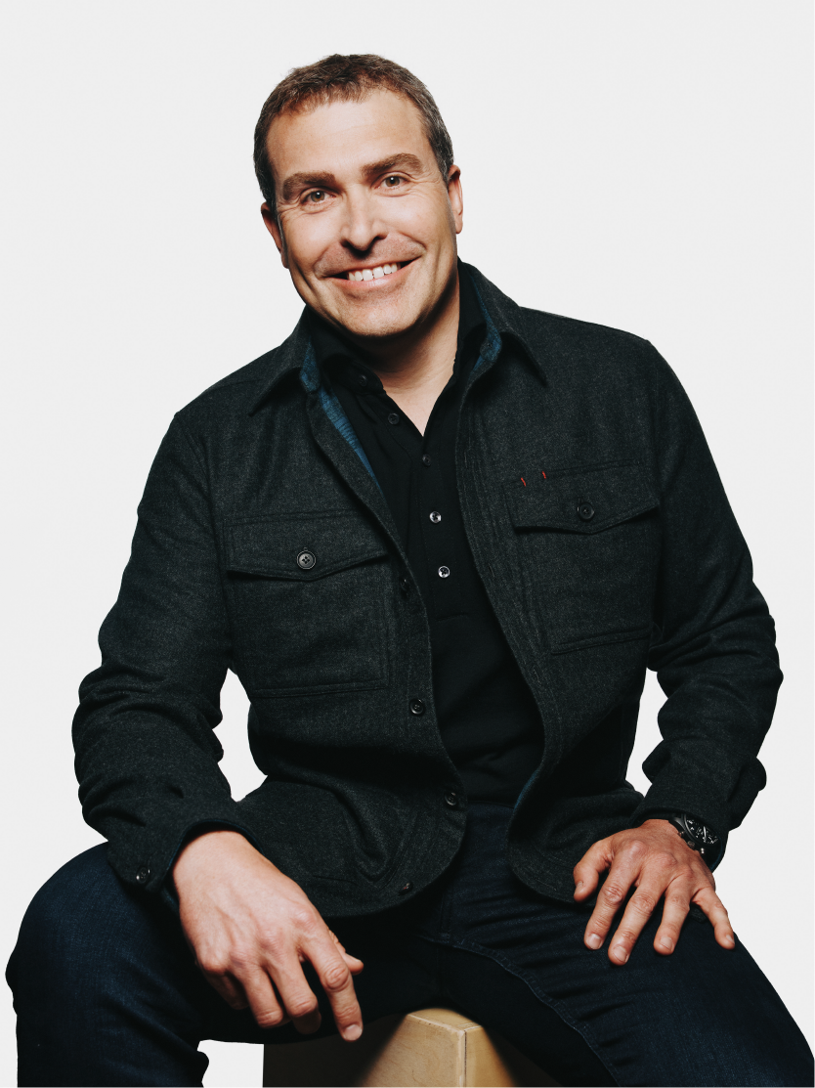
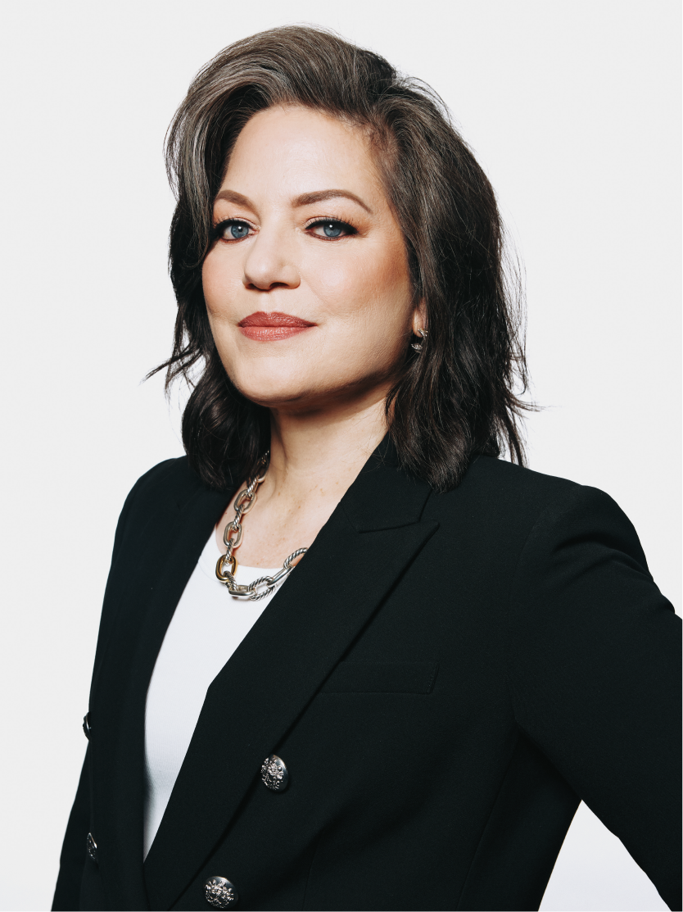

Management
 | Andrew Wilson | CEO sinds 2013 Chairman of the board sinds 2021 Werk al 24 jaar bij EA
 | Stuart Canfield | CFO sinds 2023 Meer dan 20 jaar ervaring bij EA
 | Laura Miele | President of EA Entertainment & Technology sinds 2023 Member, Board of Directors sinds 2024 Meer dan 30 jaar ervaring in gaming industrie

Slide 5
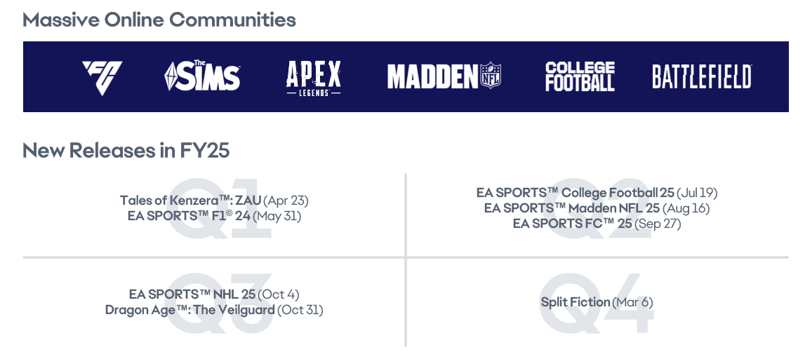
Bedrijfsactiviteiten

Slide 6
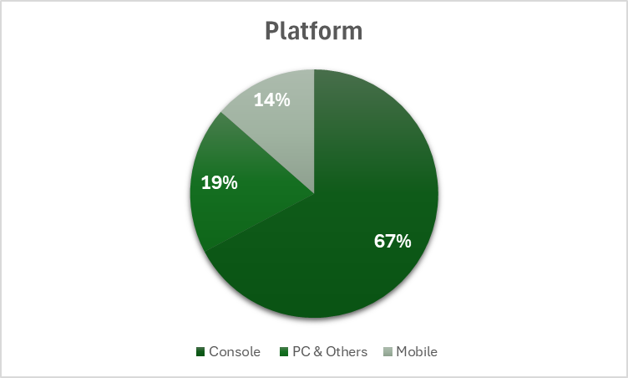
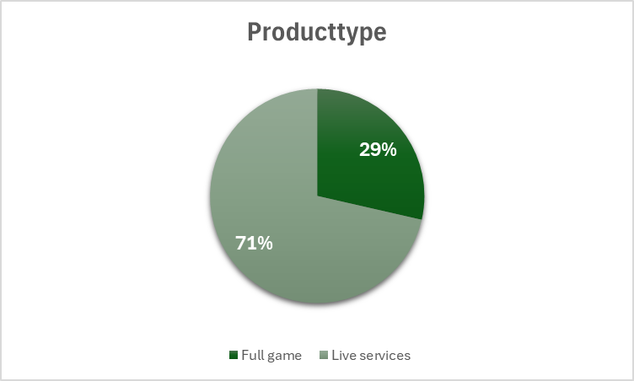
Bedrijfsactiviteiten

Slide 7
Financials

Slide 8
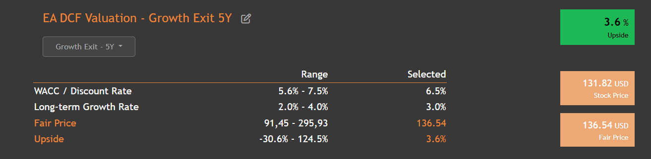
DCF

Slide 9



Peers

Slide 10
SWOT-analyse
Srengths Veel licenties Sterk merk en groot marktaandeel Gross profit margin van 79.4% en een operating margin van 21.0% | Opportunities Groeiende markt Uitbreiding van het live service-model Meer inzetten in mobile gaming Overname TRACAB 2026
Weaknesses Zwakke resultaten EA FC en Madden NFL zorgen voor meeste winst Kritiek op "pay to win" | Threats Grote concurrentie in de sector Afhankelijk van grotere franchises Regelgeving rond microtransacties

Slide 11
Conclusie

Slide 12
Voorstel

